Slide 1
读 经
腓立比书 4:1-13

Slide 2
4:1 我所亲爱、所想念的弟兄们，你们就是我的喜乐，我的冠冕。我亲爱的弟兄，你们应当靠主站立得稳。
4:2 我劝友阿爹和循都基，要在主里同心。
4:3 我也求你这真实同负一轭的，帮助这两个女人，因为她们在福音上曾与我一同劳苦；还有革利免，并其余和我一同做工的，他们的名字都在生命册上。

Slide 3
4:4 你们要靠主常常喜乐。我再说，你们要喜乐。
4:5 当叫众人知道你们谦让的心。主已经近了。
4:6 应当一无挂虑，只要凡事藉着祷告、祈求，和感谢，将你们所要的告诉上帝。
4:7 上帝所赐、出人意外的平安必在基督耶稣里保守你们的心怀意念。

Slide 4
4:8 弟兄们，我还有未尽的话：凡是真实的、可敬的、公义的、清洁的、可爱的、有美名的，若有甚么德行，若有甚么称赞，这些事你们都要思念。
4:9 你们在我身上所学习的，所领受的，所听见的，所看见的，这些事你们都要去行，赐平安的上帝就必与你们同在。
4:10 我靠主大大地喜乐，因为你们思念我的心如今又发生；你们向来就思念我，只是没得机会。

Slide 5
4:11 我并不是因缺乏说这话；我无论在甚么景况都可以知足，这是我已经学会了。
4:12 我知道怎样处卑贱，也知道怎样处丰富；或饱足，或饥饿；或有余，或缺乏，随事随在，我都得了秘诀。
4:13 我靠着那加给我力量的，凡事都能做。

Slide 6
证 道
凡事谢恩

Slide 7
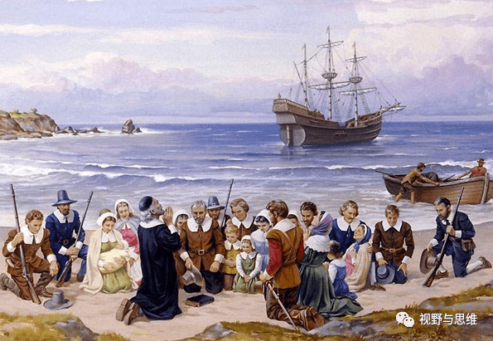
1620年11月，五月花号

Slide 8
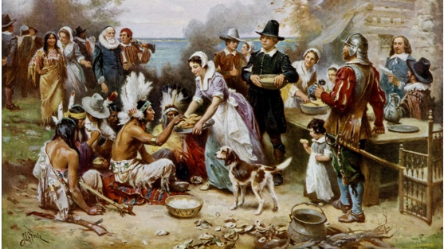
1621年秋，感恩聚会

Slide 9
4:4 你们要靠主常常喜乐。我再说，你们要喜乐。
4:5 当叫众人知道你们谦让的心。主已经近了。
4:6 应当一无挂虑，只要凡事藉着祷告、祈求，和感谢，将你们所要的告诉上帝。
4:7 上帝所赐、出人意外的平安必在基督耶稣里保守你们的心怀意念。

Slide 10
帖撒罗尼迦前书
5:16 要常常喜乐，
5:17 不住地祷告，
5:18 凡事谢恩；因为这是上帝在基督耶稣里向你们所定的旨意。

Slide 11
一、主内的感恩带来喜乐。

Slide 12
4:1 我所亲爱、所想念的弟兄们，你们就是我的喜乐，我的冠冕。我亲爱的弟兄，你们应当靠主站立得稳。
4:2 我劝友阿爹和循都基，要在主里同心。
4:3 我也求你这真实同负一轭的，帮助这两个女人，因为她们在福音上曾与我一同劳苦；还有革利免，并其余和我一同做工的，他们的名字都在生命册上。
4:4 你们要靠主常常喜乐。我再说，你们要喜乐。
4:5 当叫众人知道你们谦让的心。主已经近了。

Slide 13
1、个人被监禁。
1:12 弟兄们，我愿意你们知道，我所遭遇的事更是叫福音兴旺，
1:13 以致我受的捆锁在御营全军和其余的人中，已经显明是为基督的缘故。
1:14 并且那在主里的弟兄多半因我受的捆锁就笃信不疑，越发放胆传上帝的道，无所惧怕。

Slide 14
2、教会内部的反对和批评。
1:15 有的传基督是出于嫉妒纷争，也有的是出于好意。
1:16 这一等是出于爱心，知道我是为辩明福音设立的；
1:17 那一等传基督是出于结党，并不诚实，意思要加增我捆锁的苦楚。

Slide 15
1:18 这有何妨呢？或是假意，或是真心，无论怎样，基督究竟被传开了。为此，我就欢喜，并且还要欢喜；
1:19 因为我知道，这事藉着你们的祈祷和耶稣基督之灵的帮助，终必叫我得救。

Slide 16
3、教会肢体之间有纷争。
4:2 我劝友阿爹和循都基，要在主里同心。
4:3 我也求你这真实同负一轭的，帮助这两个女人，因为她们在福音上曾与我一同劳苦；还有革利免，并其余和我一同做工的，他们的名字都在生命册上。

Slide 17
一、主内的感恩带来喜乐。
二、主内的感恩带来平安。

Slide 18
4:6 应当一无挂虑，只要凡事藉着祷告、祈求，和感谢，将你们所要的告诉上帝。
4:7 上帝所赐、出人意外的平安必在基督耶稣里保守你们的心怀意念。
4:8 弟兄们，我还有未尽的话：凡是真实的、可敬的、公义的、清洁的、可爱的、有美名的，若有甚么德行，若有甚么称赞，这些事你们都要思念。
4:9 你们在我身上所学习的，所领受的，所听见的，所看见的，这些事你们都要去行，赐平安的上帝就必与你们同在。

Slide 19
1:19 因为我知道，这事藉着你们的祈祷和耶稣基督之灵的帮助，终必叫我得救。
1:20 照着我所切慕、所盼望的，没有一事叫我羞愧。只要凡事放胆，无论是生是死，总叫基督在我身上照常显大。
1:21 因我活着就是基督，我死了就有益处。
1:22 但我在肉身活着，若成就我工夫的果子，我就不知道该挑选甚么。
1:23 我正在两难之间，情愿离世与基督同在，因为这是好得无比的。

Slide 20
1、感恩使我们专注于上帝的恩典，而不是环境。

Slide 21
1、感恩使我们专注于上帝的恩典，而不是环境。
2、感恩培养我们对上帝的信心和依靠。

Slide 22
1、感恩使我们专注于上帝的恩典，而不是环境。
2、感恩培养我们对上帝的信心和依靠。
3、感恩帮助我们保持谦卑，交托重担给上帝。

Slide 23
一、主内的感恩带来喜乐。
二、主内的感恩带来平安。
三、主内的感恩带来知足。

Slide 24
4:10 我靠主大大地喜乐，因为你们思念我的心如今又发生；你们向来就思念我，只是没得机会。
4:11 我并不是因缺乏说这话；我无论在甚么景况都可以知足，这是我已经学会了。
4:12 我知道怎样处卑贱，也知道怎样处丰富；或饱足，或饥饿；或有余，或缺乏，随事随在，我都得了秘诀。
4:13 我靠着那加给我力量的，凡事都能做。

Slide 25
1、感恩让我们意识到上帝的供应，从而带来知足。

Slide 26
1、感恩让我们意识到上帝的供应，从而带来知足。
2、感恩培养我们对上帝的信心。

Slide 27
1、感恩让我们意识到上帝的供应，从而带来知足。
2、感恩培养我们对上帝的信心。
3、感恩帮助我们调整对生活的期望。

Slide 28
提摩太前书
6:6 然而，敬虔加上知足的心便是大利了；
6:7 因为我们没有带甚么到世上来，也不能带甚么去。
6:8 只要有衣有食，就当知足。

Slide 29
结语：
一、主内的感恩带来喜乐。
二、主内的感恩带来平安。
三、主内的感恩带来知足。

Slide 30
4:6 应当一无挂虑，只要凡事藉着祷告、祈求，和感谢，将你们所要的告诉上帝。
4:7 上帝所赐、出人意外的平安必在基督耶稣里保守你们的心怀意念。

